Slide 1
크라우드 소싱 기술 설계
인공지능팀 / 신형욱

Slide 2
개발 시 필요한 사항
기존 메타데이터 편집도구 DB를 확률값 저장하도록 수정 필요(문정학 대리)
크라우드 소싱 메타데이터 DB에서 수정된 값이 넘어 올 경우 값을 갱신할 수 있는 API 추가 필요 (문정학 대리)
메타데이터 태깅 도구에서 자동추출 된 항목이 아닌 경우(작업자가 직접 입력, 수정, 삭제) 항목에 대해서는 정확도를 1로 변경하는 작업 필요 (문정학 대리)
크라우드 소싱 메타데이터 DB에는 기존 메타데이터 DB의 인덱스, 문제로 출제된 횟수, 의도된 정답, 입력된 정답 횟수, 사용자 정보, 신뢰도 필드로 구성(문정학 대리)
그래너리에서 사용자 DB에 신뢰도(문제의 정답을 얼마나 잘 맞추는지) 항목, 신뢰도 갱신을 할 수 있는 API 추가 필요 (이강용 선임)
사용자 DB에는 정답개수, 오답개수, 신뢰도 3개 필드가 추가(이강용 선임)
문정학 대리가 만든 JS+CSS를 그래너리에 반영하는 작업 필요(이강용 선임)
사용자 신뢰도는 사용자 DB에 확실한 객체들의 정답 개수, 오답 개수를 업데이트 하고, 신뢰도를 업데이트 한다.(신형욱)
메타데이터는 의도된 정답 비율을 측정하고, 사용자 신뢰도를 고려하여 측정한다.(신형욱)

Slide 3
문제 유형1
확실한 동일 객체1(파랑) 6개와 불확실한 다른 객체2(빨강) 2개, 확실한 다른 객체3(주황) 1개를 보여주며 객체2, 3인 것을 고르게 하기(코난)
당근
양파
양파
양파
양파
양파
양파
당근
당근
그림 중 당근을 골라 주세요.
제출

Slide 4
문제 유형2
확실한 동일 배경1(파랑) 2개와 불확실한 다른 배경2(빨강) 1개, 확실한 다른 배경3 1개를 보여주며 배경 2, 3인 것을 고르게 하기(OGQ)
바다
폭포
폭포
바다
폭포가 나온 사진을 골라주세요.
제출

Slide 5
문제 유형
확실한 객체1 3개, 불확실한 객체2 3개 를 보여주고 해당하는 영역으로 이동시키기
당근
양파
확실
불확실
불확실
확실
확실
불확실
오이
포도
가운데 이미지를 해당하는 영역으로 이동시켜 주세요.
제출

Slide 6
사용자 서비스 접속
Java script + css 형태로 패키징
서버에 문제
요청
문제 출제 모듈
문제 유형 결정
메타데이터 DB
문제 작성
정답셑 작성
메타데이터 DB 반영
서비스 사용자에게
문제 출력
신뢰도 높은 메타데이터 추출
사용자 정답 입력
크라우드 소싱 DB
정답 확인 모듈
사용자 신뢰도
분석
문제 정답 갱신
사용자 입력 분석
데이터베이스 관리
Is correct?
사용자 DB
YES
NO
사용자 신뢰도 점수 갱신

Slide 7
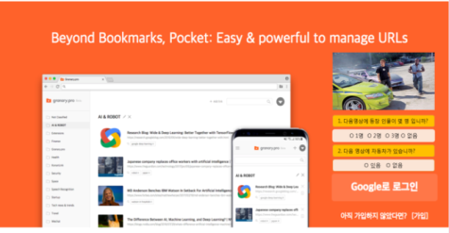
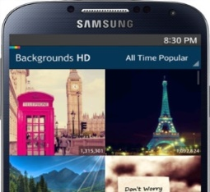
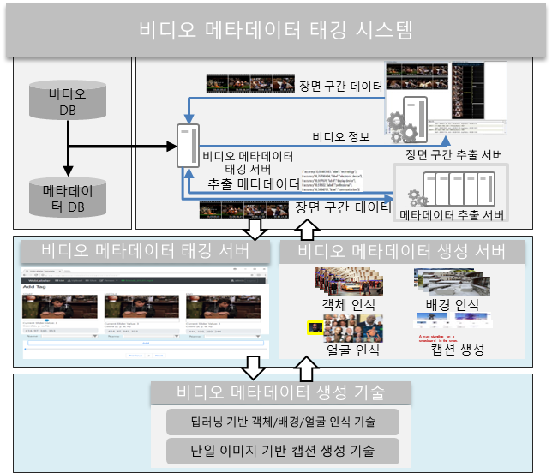

크라우드소싱 적용 서비스
코난테크놀로지 Granary.pro
OGQ Background
문제 유형 및 문제 데이터 입력
사용자 문제 요청
사용자 정보
사용자 문제 정답 입력
크라우드소싱 시스템
문제 출제 모듈
크라우드소싱 서버
정답 확인 모듈
문제 유형 결정
사용자 신뢰도 분석
신뢰성 높은 메타데이터 업데이트
문제 작성
사용자 입력 분석
정답 셑 작성
DB 업데이트
메타데이터 제공
저 신뢰도 메타데이터
사용자 정보
메타데이터 신뢰도 갱신
사용자 신뢰도 갱신
학습모델 최적화 시스템
크라우드 소싱 DB
신뢰도 높은 메타데이터 업데이트
학습모델
최적화
모델 최적화 모듈
전이학습
액티브러닝
사용자
메타데이터
사용자 입력 전달
크라우드 소싱 요청

